Slide 1
RestFul API Test with GO
BY 李倩

Slide 2
总览
Http Restful API测试的特点
常见Api自动化测试思想
Ginkgo及其特性
基于Go语言的七牛qtest测试框架
Q & A

Slide 3
Http Restful API测试的特点
HttpRequest
准备工作
生成Http请求（URI，header，body）
发送至待测服务
待测服务
HttpResponse
接收返回并解析
验证返回（statusCode，header，body）

Slide 4
Http Restful API测试的特点
接口测试：适用于无界面的API自动化测试框架
逻辑简洁：自动化代码易于分层和继承
执行迅速：单个测试用例可短时间内执行完毕
业务清晰：测试用例方便归纳与分类

Slide 5
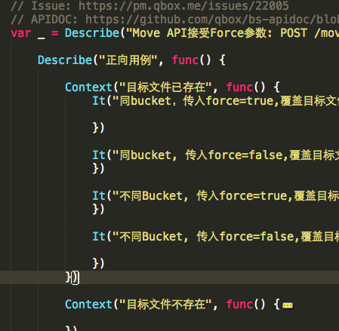
API自动化测试思想
测试用例分层（模块化）
同一个接口或同一类测试归纳在同一子结构下
按suite执行
结构清晰易于管理
tag标记（测试用例管理）
为子结构或者用例附带有意义的tag，例如优先级，关联模块
按需执行
方便筛选和定位
F(x),P(x)方便单个case调试

Slide 6
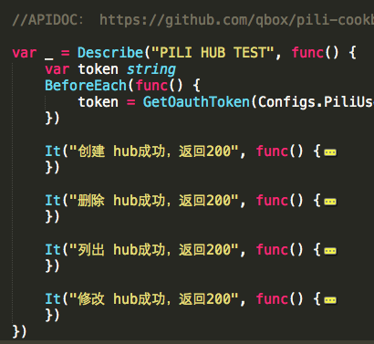
API自动化测试思想
BeforeEach与AfterEach hooks（逻辑组织）
在每个测试用例之前或之后执行的方法
可以用于统一准备数据，或是统一做清理工作
同样可以有BeforeEachSuite或AfterEachSuite
Benchmark test （更深层测试）
测量api平均响应时间

Slide 7
Ginkgo及其特性
基于Go语言特性的自动化测试框架
BDD思想（良好支持敏捷测试开发）
结构化易于理解的自动化测试框架

Slide 8
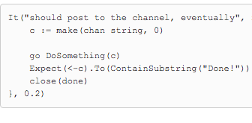
Ginkgo优势
GoRoutine并发执行
异步返回
编译与执行迅速
与dev无缝合作

Slide 9
基于Go语言的七牛qtest测试框架
qtest框架
Framework
Business
Ginkgo
Gomega
qnhttp
Biz util lib
Biz testcase
Helper
Global method
Auth/token
Test Prepare
Test data
Config
Mock server

Slide 10
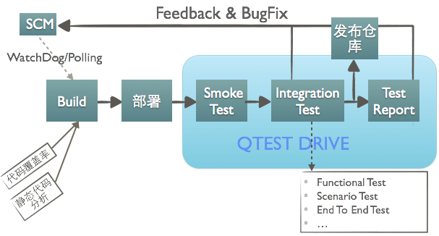
Qtest测试框架与持续集成平台

Slide 11
Q & A

